Slide 1
PLANIFICACIÓN CLASES VIRTUALES HISTORIA, GEOGRAFÍA Y CS. SOCIALES 5° BÁSICO A SEMANA N° 28 FECHA : 05 al 09 de octubre de 2020.
Colegio Jean Piaget
Mi escuela, un lugar para aprender y crecer en un ambiente seguro y saludable

Slide 2
ASIGNATURA /CURSO | Historia, Geografía y Cs. Sociales / 5°A
NOMBRE DEL PROFESOR/A | Daniela Carreño Salinas
OBJETIVO DE APRENDIZAJE PRIORIZACIÓN NIVEL 1 | OA09 Caracterizar las grandes zonas de Chile y sus paisajes (Norte Grande, Norte Chico, Zona Central, Zona Sur y Zona Austral), considerando ubicación, clima (temperatura y precipitaciones), relieve, hidrografía, población y recursos naturales, entre otros.
INDICADORES DE EVALUACIÓN PARA OA | Identifican en un mapa las grandes zonas naturales del país. Localizan las macroformas del relieve presentes en cada zona natural y describen sus rasgos fundamentales (por ejemplo, cordillera de los Andes, cordillera de la costa, depresión intermedia, planicies litorales). Describen las características de los principales climas en Chile, a partir de elementos como temperatura y precipitaciones.
CONTENIDO /HABILIDADES | Zonas naturales, macroformas y climas de Chile / H. Usar herramientas geográficas para ubicar, caracterizar y relacionar elementos del espacio geográfico, como regiones, climas, paisajes, población, recursos y riesgos naturales.
OBJETIVO DE LA CLASE | Retroalimentar aprendizajes evaluados con los indicadores de evaluación: Identifican en un mapa las grandes zonas naturales del país. Localizan las macroformas del relieve presentes en cada zona natural y describen sus rasgos fundamentales (por ejemplo, cordillera de los Andes, cordillera de la costa, depresión intermedia, planicies litorales). Describen las características de los principales climas en Chile, a partir de elementos como temperatura y precipitaciones.
EVALUACIÓN | Responder ticket de salida y enviar a daniela.carreno@colegio-jeanpiaget.cl o al wsp +569 41745325 el día viernes 09 de octubre.

Slide 3
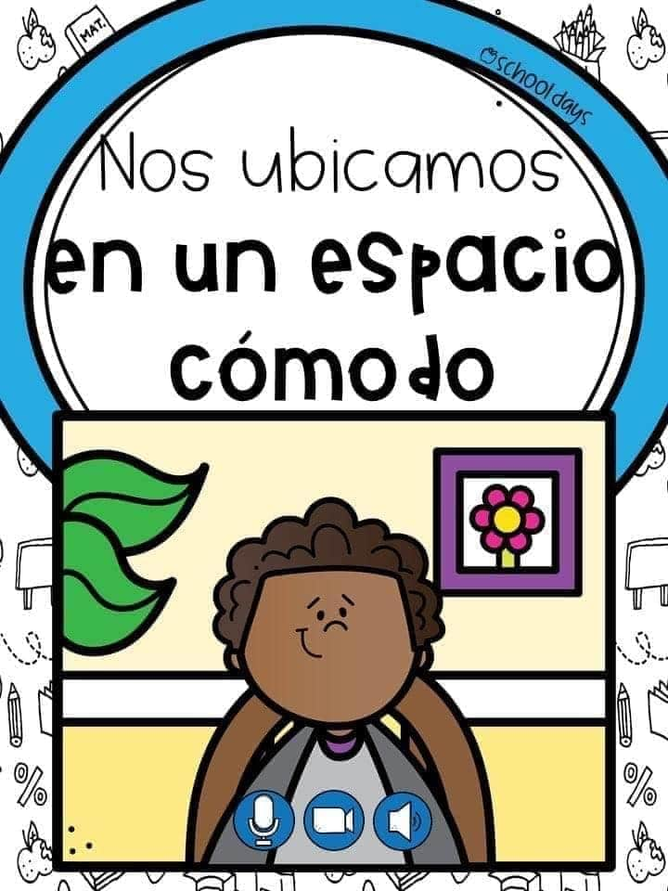

Slide 5
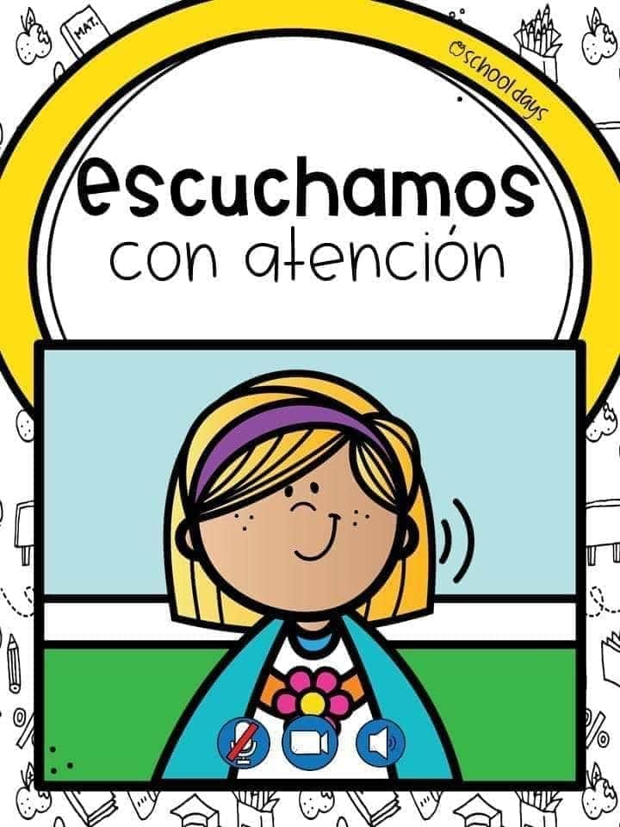

Slide 6
Importante:
Cuándo esté la animación de un lápiz, significa que debes escribir en tu cuaderno
Cuándo esté esta animación de una cámara fotográfica, significa que debes mandar reporte sólo de esa actividad (una foto de la actividad)
Cuándo esté esta animación de un libro, significa que debes trabajar en tu libro de Historia.
Cuándo esté esta animación de un signo de pregunta, significa que debes pensar y analizar, sin escribir en tu cuaderno. Responder de forma oral.

Slide 7
Resultados de Evaluación (Fecha: 05/09/2020)
Indicador de Evaluación 1 | Cantidad de estudiantes | %
LOGRADO | 17/21 | 81%
MEDIANAMENTE LOGRADO | 0/21 | 0%
NO LOGRADO | 4/21 | 19%
Indicador de Evaluación 2 | Cantidad de estudiantes | %
LOGRADO | 8/21 | 38%
MEDIANAMENTE LOGRADO | 3/29 | 14%
NO LOGRADO | 10/29 | 48%
Indicador de Evaluación 3 | Cantidad de estudiantes | %
LOGRADO | 13/21 | 62%
MEDIANAMENTE LOGRADO | 6/21 | 29%
NO LOGRADO | 2/21 | 9%

Slide 8
Estos fueron los resultados obtenidos en cada una de las preguntas de la evaluación

Slide 9
Preguntas
1. Observando el mapa, ¿Cuántas son las zonas naturales? | 17/21
2. De norte a sur, ¿Cuáles son los nombres de estas zonas naturales? | 16/21
3. De acuerdo a su localización, de este a oeste, ¿Cuáles son las macroformas del relieve chileno? | 11/21
4. De acuerdo a las características de las zonas naturales y sus macroformas, ¿A qué zona natural, pertenece el siguiente perfil topográfico? | 6/21
5. De acuerdo a las características de las zonas naturales y sus macroformas, ¿A qué zona natural, pertenece el siguiente perfil topográfico? | 9/12
6. Describe las características de las macroformas en la zona Sur. | 17/21
7. En Chile, existe una variedad de climas debido a su ubicación geográfica. ¿Qué características tienen los climas cálidos, en cuanto a su temperatura y precipitaciones? | 20/21
8. ¿Qué características tienen los climas templados, en cuanto a su temperatura y precipitaciones? | 20/21
9. ¿Qué características tienen los climas fríos, en cuanto a su temperatura y precipitaciones? | 19/21
10. ¿Cómo es el clima en la zona natural en la que vives? ¿Cómo te diste cuenta? | 21/21
11. ¿Cuál es el clima predominante en la zona austral? Si viajásemos a esta zona, ¿Qué tipo de ropa tendríamos que llevar? | 19/21

Slide 10
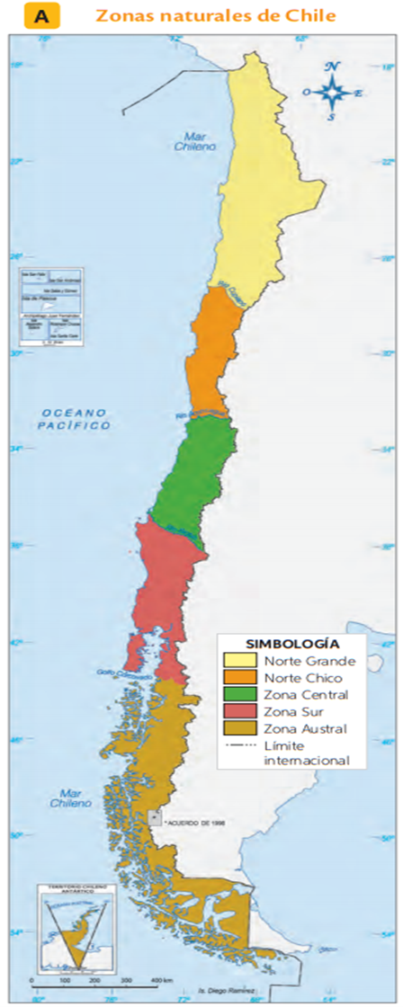
Zonas Naturales
El territorio chileno se divide en cinco grandes zonas naturales: Norte Grande, Norte Chico, Zona Central, Zona Sur y Zona Austral. Se caracterizan por los elementos físicos que las forman, que a su vez las diferencian entre sí.

Slide 11
Observemos y escuchemos el siguiente video:
https://www.youtube.com/watch?v=c6yWMjgGIhw

Slide 12
¿Qué son las macroformas del relieve?
Las macroformas del relieve son la forma que tiene la tierra.
¿Cuáles son los nombres de éstas? De OESTE A ESTE
Cordillera de Los Andes
Depresión Intermedia
Cordillera de la costa
Planicies litorales

Slide 13
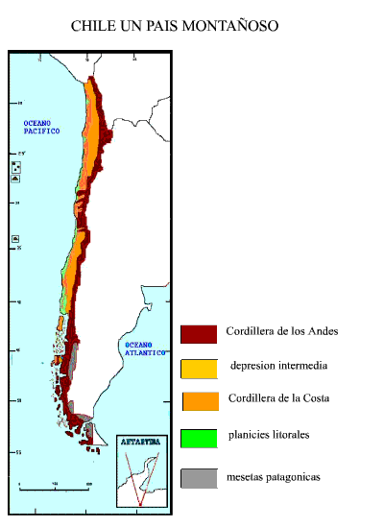

Slide 14
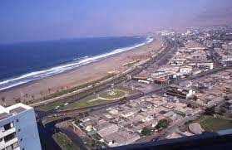
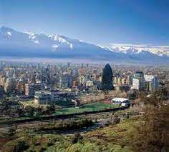
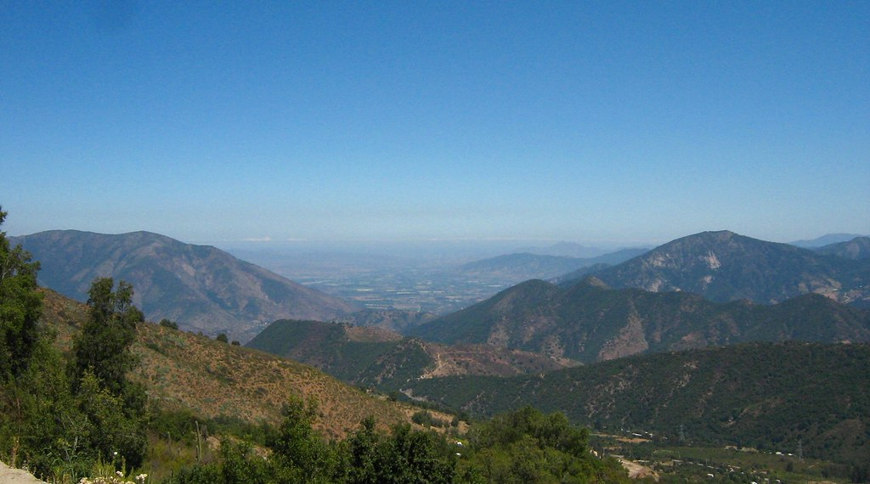
¿A qué macroforma, corresponde cada imagen?
Planicies litorales
Cordillera de Los Andes
Depresión intermedia
Cordillera de la costa

Slide 15
Abramos el libro en la página 14, leamos y observemos el relieve y las aguas superficiales del Norte Grande, respondiendo las preguntas que se hagan:
¿Cuántas macroformas del relieve se presentan?
Se presentan las 4
¿Qué ocurre con la cordillera de la Costa en esta zona?
En algunas áreas se presentan acantilados “farellón costero”

Slide 16
Abramos el libro en la página 16, leamos y observemos el relieve y las aguas superficiales del Norte Chico, respondiendo las preguntas que se hagan:
¿Qué pasa con la Depresión Intermedia en esta zona?
Se e interrumpida por cordones transversales

Slide 17
Abramos el libro en la página 18, leamos y observemos el relieve y las aguas superficiales del Zona Central, respondiendo las preguntas que se hagan:
¿Qué característica adquiere la depresión intermedia?
Se presentan cuencas y plana hacia el sur.

Slide 18
Abramos el libro en la página 20, leamos y observemos el relieve y las aguas superficiales del Zona Sur, respondiendo las preguntas que se hagan:
¿Qué ocurre con ambas cordilleras?
Van perdiendo altura a medida que se llega al sur.

Slide 19
Abramos el libro en la página 22, leamos y observemos el relieve y las aguas superficiales del Zona Austral, respondiendo las preguntas que se hagan:
¿Qué características tienen los ríos y lagos?
Gran presencia de lagos y ríos caudalosos.

Slide 20
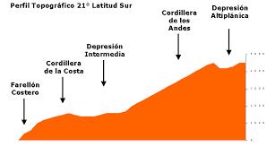
TICKET DE SALIDA
HISTORIA, GEOGRAFÍA Y CS. SOCIALES
SEMANA 28
Nombre: _______________________________________
De acuerdo a las características de las zonas naturales y sus macroformas, ¿A qué zona natural, pertenece el siguiente perfil topográfico? ¿Por qué?

Slide 21
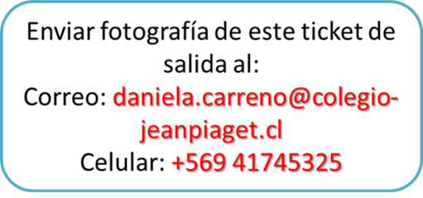
2) De acuerdo a las características de las zonas naturales y sus macroformas, ¿A qué zona natural, pertenece el siguiente perfil topográfico?
3) ¿Cuáles son las zonas con más recursos hídricos? ¿Por qué crees tú que se produce esto en esas zonas específicas?

